Slide 1
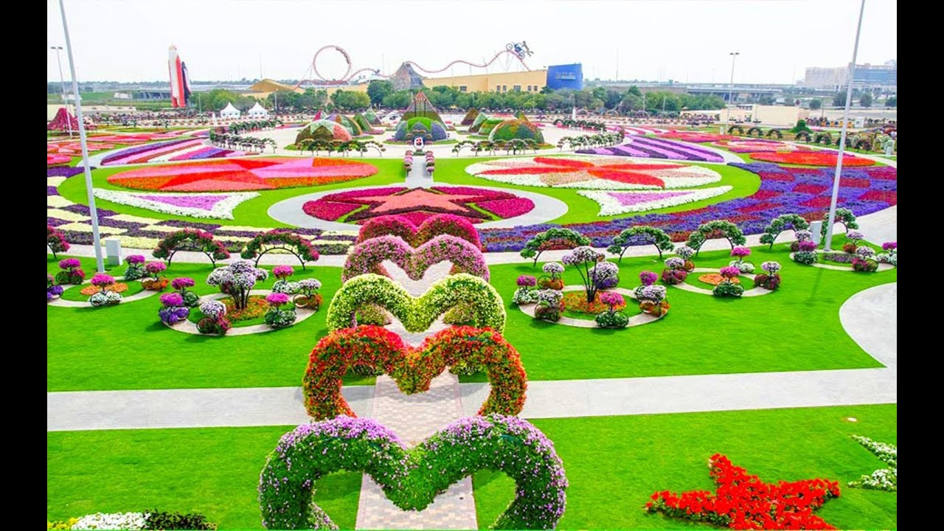
সবাইকে স্বাগতম

Slide 2
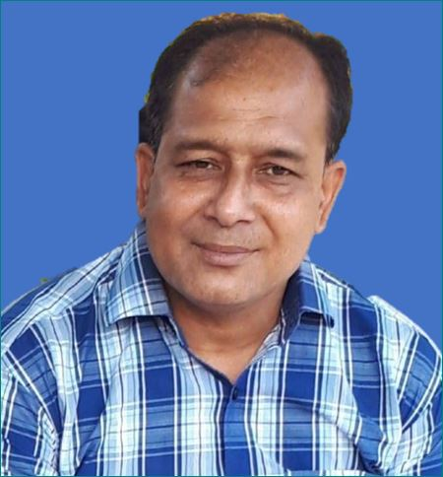
শিক্ষক পরিচিতি
মোঃ আবদুল জলিল
সহকারী শিক্ষক
কুমিল্লা হাউজিং এস্টেট স্কুল এন্ড কলেজ
মোবাইল নং01712346075
E-mail:-ajbliton@outlook.com

Slide 3
পাঠ পরিচিতি
বিষয়- শারীরিক শিক্ষা স্বাস্থ্যবিজ্ঞান ও খেলাধুলা
অধ্যায়ের নাম- দলগত খেলা শ্রেণি- নবম শিক্ষার্থীর সংখ্যা- ৫7 জন সময়- ৫০ মিনিট

Slide 4
পাঠ পরিকল্পনা
ক্রম | ধাপ | কার্যক্রম | সময় | উপকরন
০১ | প্রস্তুতি | কুশল বিনিময়, শ্রেণীবিন্যাস, মনোযোগ আকর্ষণ ও পাঠ ঘোষণা | ৩মি | D.C+ চকবোর্ড
02 | শিখণফল ১ শিখণফল ২ শিখণফল ৩ | সংক্ষিপ্ত আলোচনা জোড়ায় কাজ দলীয় কাজ | ১০মি ১০ মি ১২ মি | D.C D.C D.C
03 | মূল্যায়ন | সৃজনশীল প্রশ্নের মাধ্যমে | ১২ মি | D.C
০৪ | বাড়ির কাজ | চিন্তনমূলক প্রশ্ন দিয়ে | ২ মি | D.C
05 | সমাপ্তি | ধন্যবাদ জানিয়ে | ১ মি | D .C

Slide 5
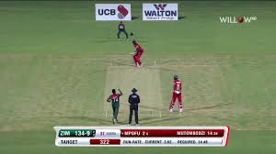
উপরের ছবিটি কিসের ?

Slide 6
ক্রিকেট

Slide 7
শিখনফল
এই পাঠ শেষে শিক্ষার্থীরা ------
১। ক্রিকেট খেলায় ওভার কি তা বলতে পারবে
২। ক্রিকেট খেলার বাউন্ডারি ব্যাখ্যা করতে পারবে।
৩। ক্রিকেট খেলার কৌশলগুলো বর্ণনা করতে পারবে
৪। ক্রিকেট কী কী ধরনের আউট হয় তা বলতে পারবে।

Slide 8
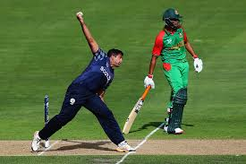
বলিং

Slide 9
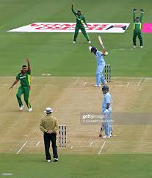
এল, বি, ডব্লিউ জন্য

Slide 10
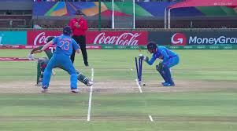
কট বিহাইন্ড

Slide 11
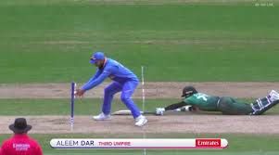
রান আউট

Slide 12
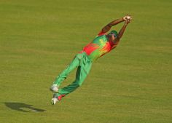
কেচ আউট

Slide 13
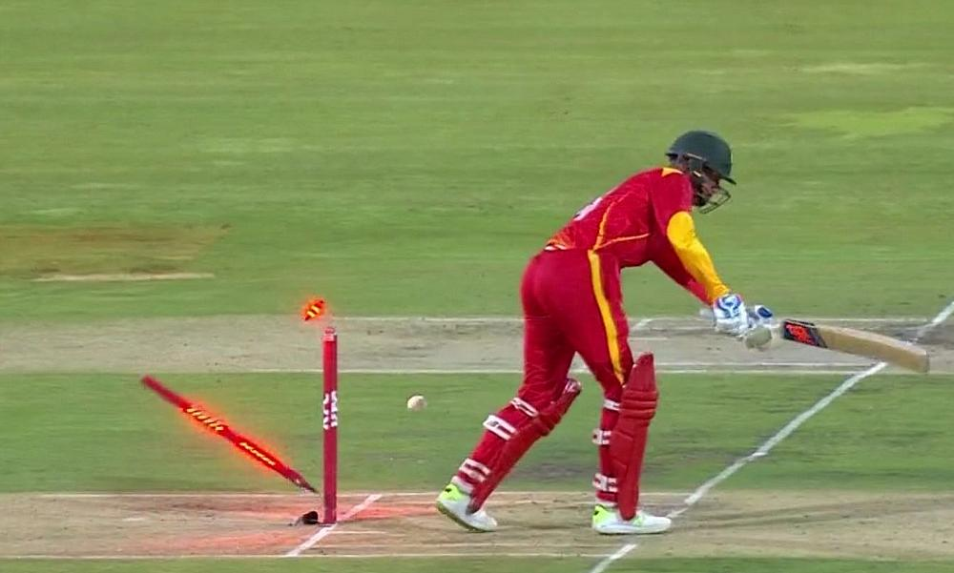
স্ট্যাম্প আউট

Slide 14
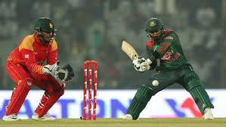
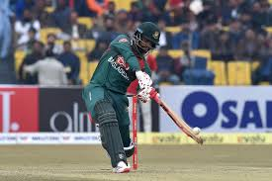
এসো আমরা কিছু ছবি দেখি

Slide 15
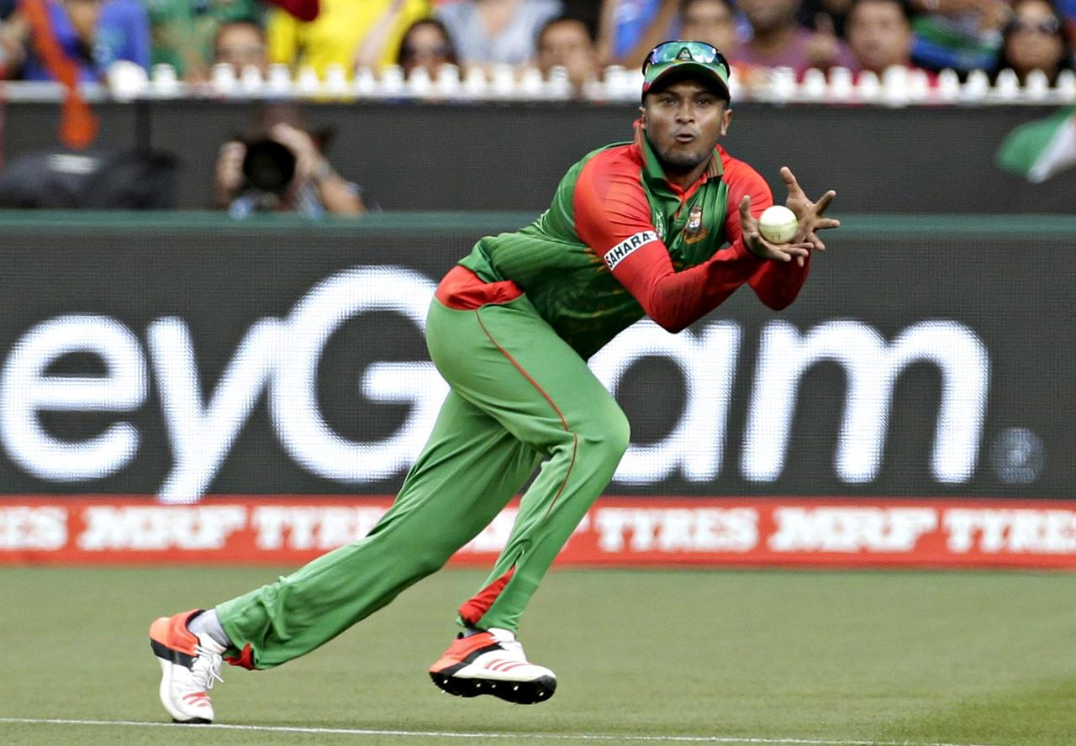
ব্যাটিং
কেচিং

Slide 16
জোড়ায় কাজ
ক্রিকেট খেলার কলাকৌশলকে প্রধানত কয় ভাগে ভাগ করা হয়েছে ও কি কি তা লিখ।

Slide 17
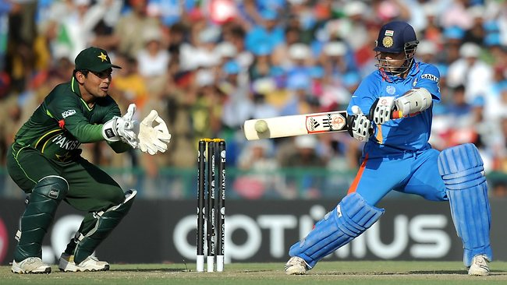

Slide 18
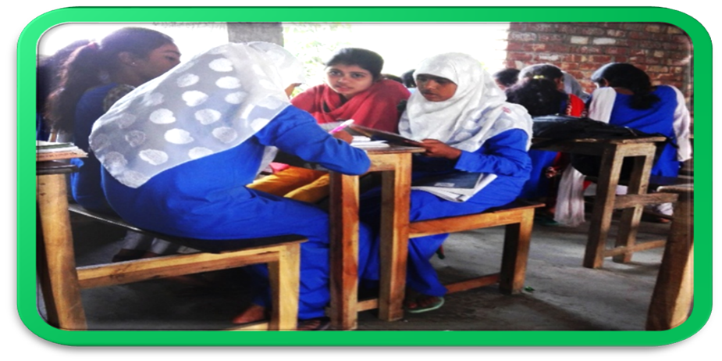
দলীয় কাজ
কি কি ভাবে ক্রিকেট খেলায় আউট হতে পারে তার একটি তালিকা প্রস্তুত কর।

Slide 19
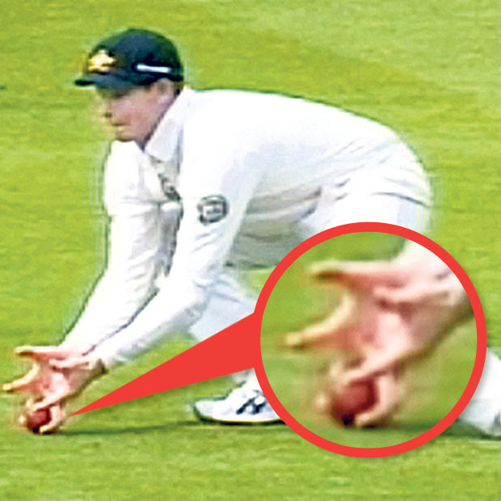

Slide 20
মূল্যায়ন
১। ক্রিকেট খেলার জন্ম কোথায় ? ২। এল বি ডব্লিউ বলতে কি বুঝ ? ৩। ক্রিকেট খেলায় ব্যাটিং এর বর্ণনা দাও।

Slide 21
বাড়ির কাজ
ক্রিকেট খেলায় ব্যাটসম্যানের আউটগুলো বর্ণনা কর।

Slide 22
ধন্যবাদ সবাইকে

